Slide 1

Русский язык
2 класс
Тема: Что такое глагол? С.68
Учитель: Киселева С.А.

Slide 2
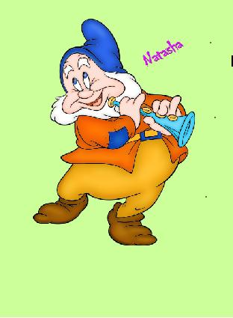
Цель:
знакомство с частью речи – глаголом, его отличительными признаками.

Slide 3
Задание № 1
Изучение нового материала
Просмотрите новый материал с помощью видео: Русский язык 2 класс. Глагол. Видеоуроки, 2 класс, перейдя по ссылке
https://www.youtube.com/watch?v=8_BTF9-bOnY

Slide 4
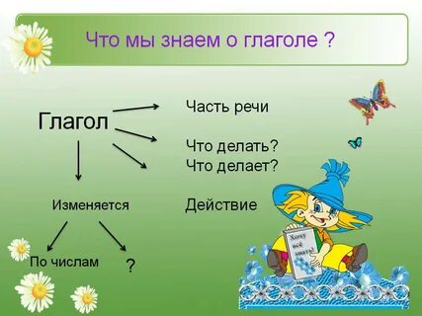
Задание №2
Выполните упр. 118, с. 69.

Slide 5
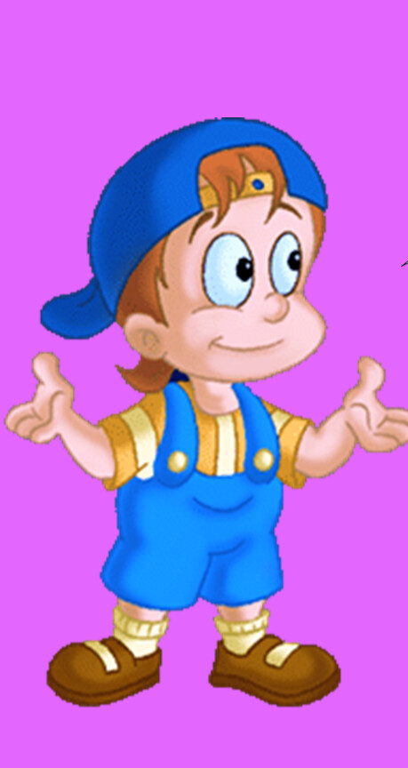
Задание №3
Выполните упр. 119, с. 69.

Slide 6

Задание для контроля
Составьте 1 предложение о том, чем вы сегодня занимались на уроке, используя 3 глагола.

Slide 7
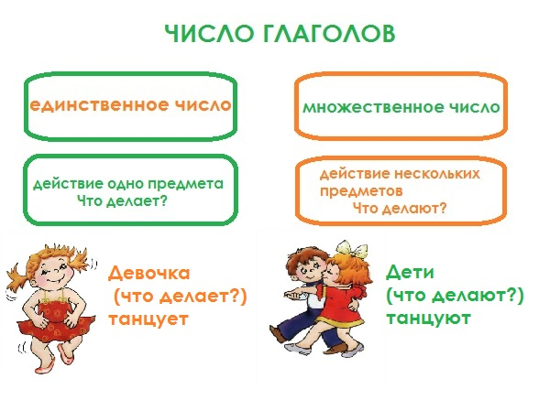
Домашнее задание
Выучить правило с. 68.

Slide 8
Спасибо за внимание!

